Slide 1
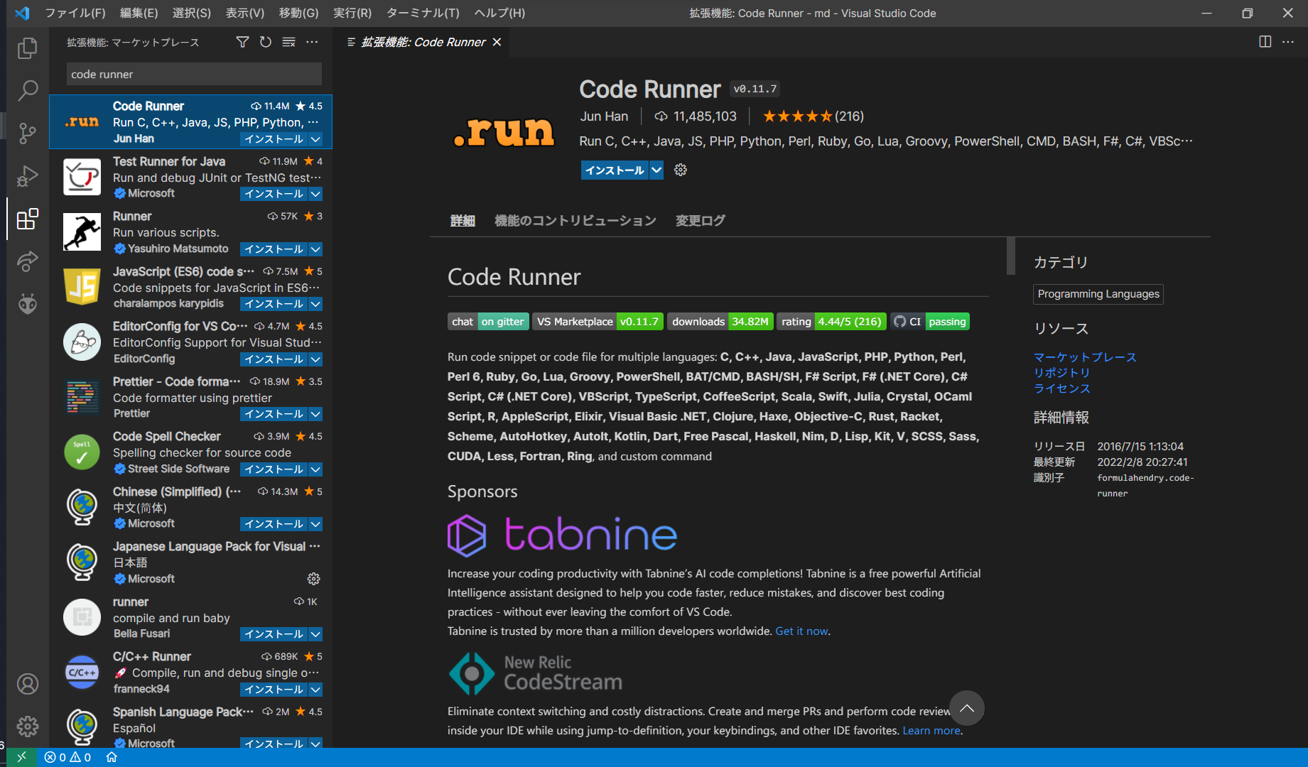
←①拡張機能タブ
↑②インストール

Slide 2
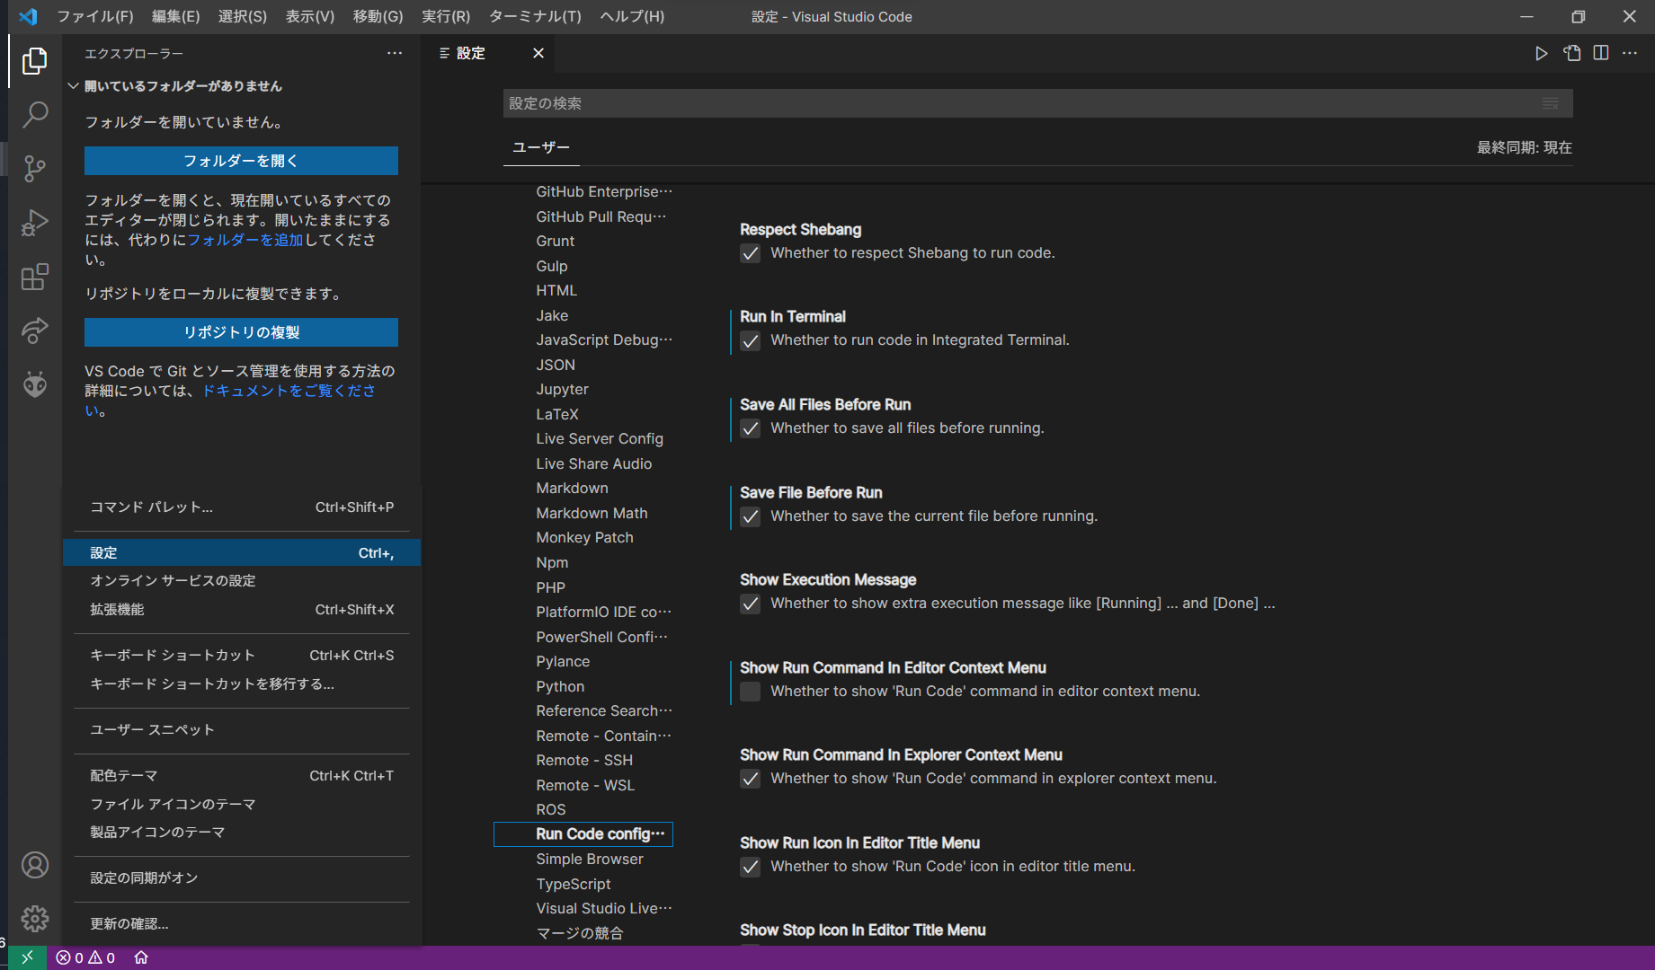
↓③この3つにチェック
↓①設定
←②Run Code configuration

Slide 3
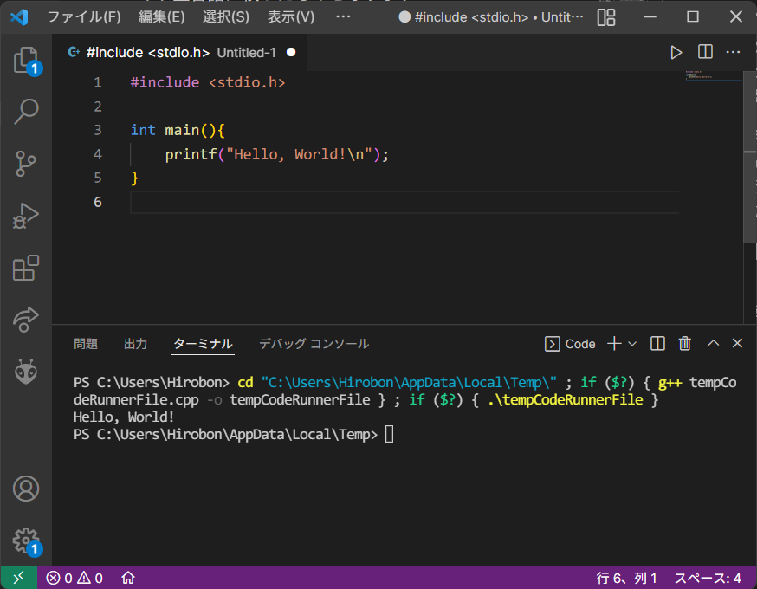
コンパイルして実行↑
↓実行結果

Slide 7
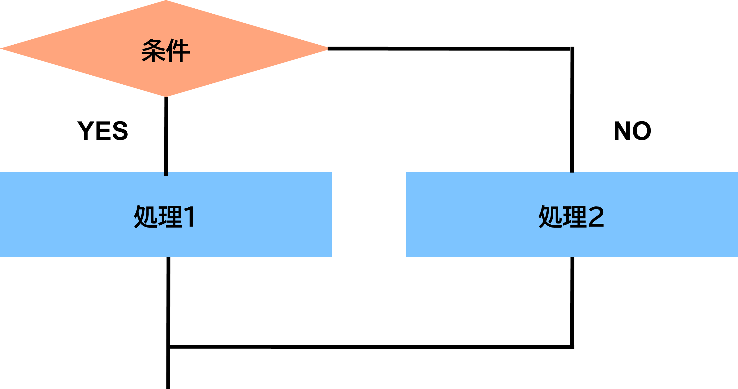
if(bool)
true
false
処理A
処理B

Slide 8
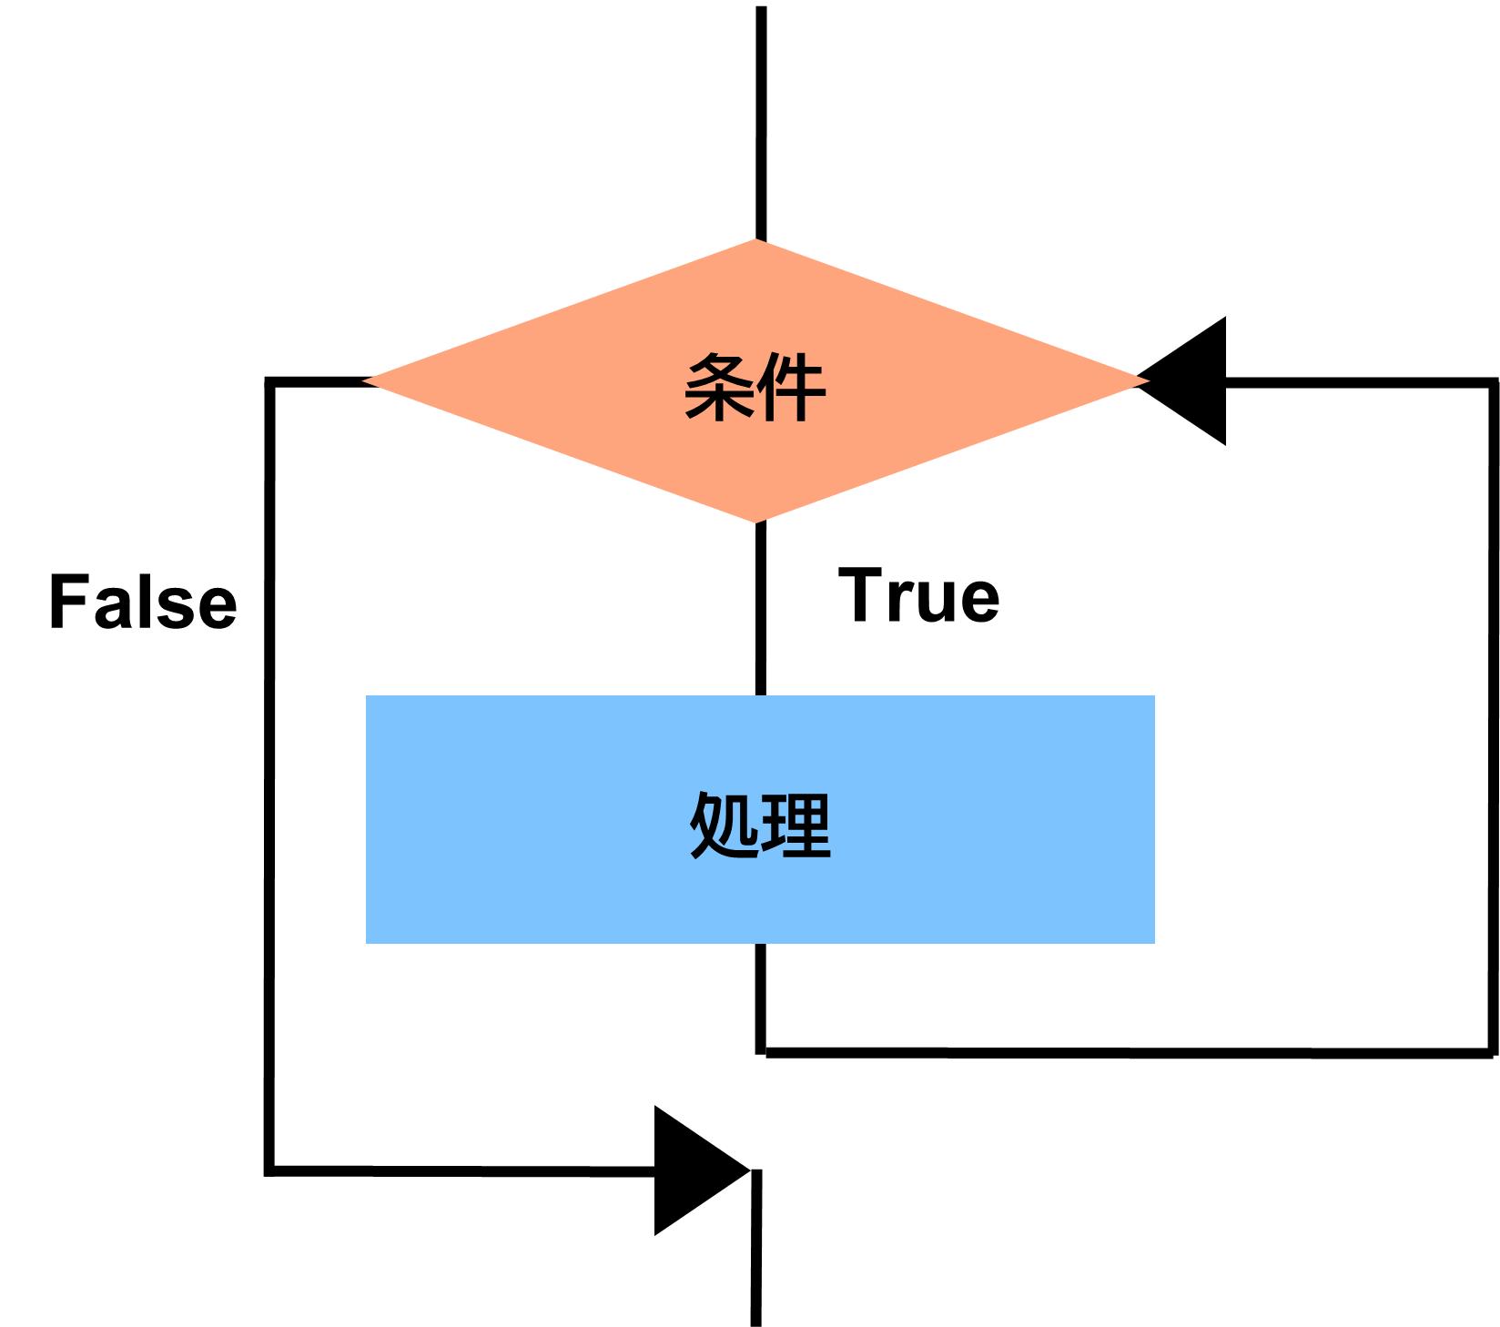
while
(bool)
true
false
処理A

Slide 9
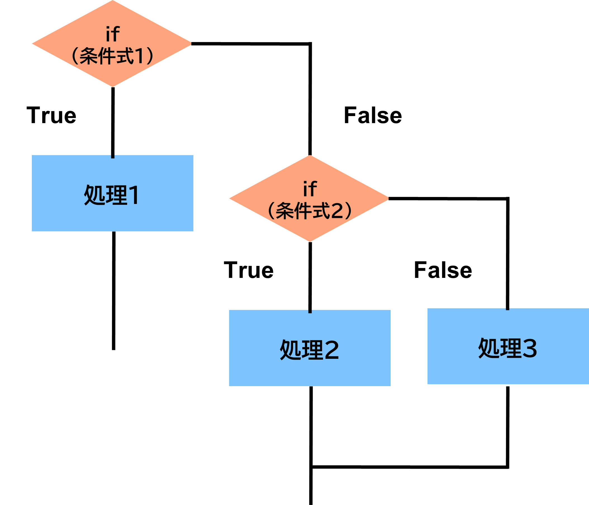
(bool)
true
false
(bool)
true
false

Slide 10
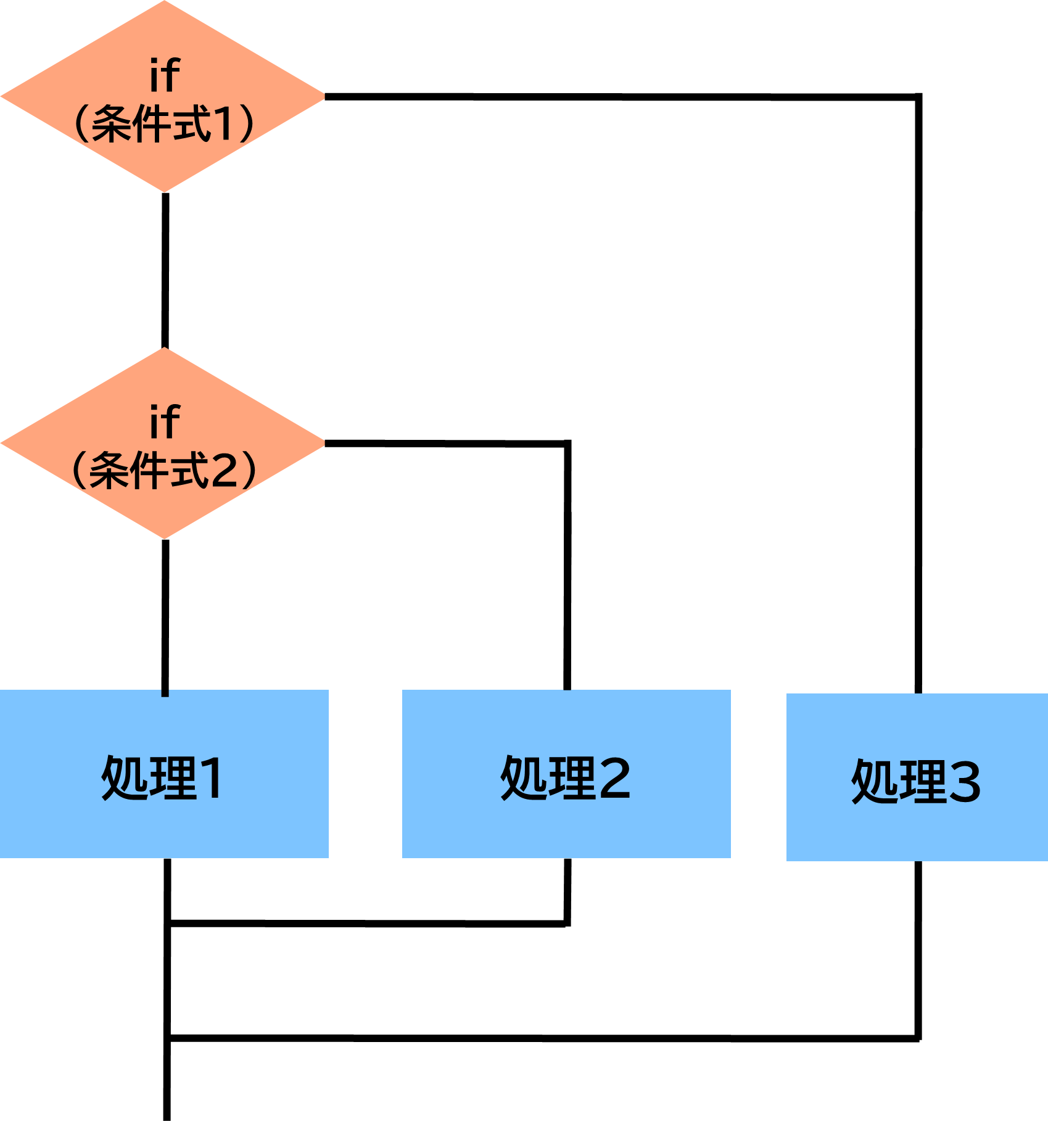
(bool)
true
false
(bool)
true
false

